Slide 1
Progettazione «Monolith»
NPE Developers – 28/02/2017

Slide 2
Contenuto
Pattern utilizzati
Schema generale

Slide 3
Pattern utilizzati
Model-View-Presenter (MVP)
Observer
Clean Architecture

Slide 4
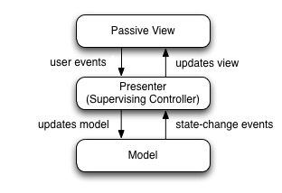
Model-View-Presenter
Pattern architetturale simile al Model-View-Controller (MVC)
Il Presenter fa da «middle man» tra la View e il Model
Nessuna comunicazione tra View e Model diretta
Pro
Facilita la testabilità
Migliora la separazione dei ruoli
Contro
Codice spesso ridondante
Funzioni dai nomi simili
Interfacce simili

Slide 5
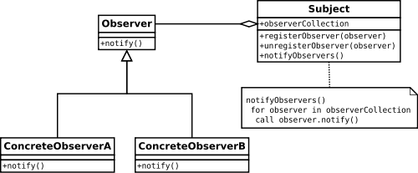
Observer
Design pattern
Un oggetto («subject») invia a tutti i suoi iscritti («observers») notificandoli di eventi specifici
Utilizzato da Rocket.chat
Invio di un nuovo messaggio
Invio file
…
Pro
Aumenta la separazione dei componenti
Contro
Non sempre è facilmente applicabile

Slide 6
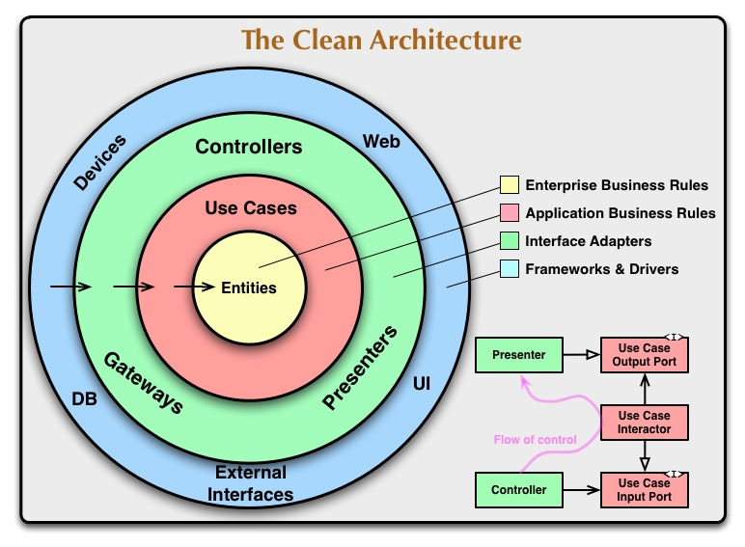
Clean architecture
Pattern architetturale ideato da «Uncle Bob»
Basato sulla dependency rule
Gli strati più interni non possono avere dipendenze con quelli esterni
Pro
Qualsiasi strato può cambiare nel tempo, senza rompere l’architettura
I dati che passano i confini sono sempre convertiti
Contro
Non sempre facilmente applicabile

Slide 7
Schema generale
Due componenti principali
Software Development Kit (SDK)
Layouts
Widgets
Bolle
Applicazione
Bolle
Altre viste

Slide 8
SDK – I layout
Utilizzati all’interno delle bolle
Contengono i widgets e li dispongono
Disposizione verticale
Disposizione orizzontale
Si possono comporre
Layout all’interno di altri layout
Pattern Model-View-Presenter (MVP) senza la componente del Model
I layout non hanno funzionalità specifiche

Slide 9
SDK – I widgets
Utilizzati all’interno delle bolle
Ogni widget ha una funzione specifica
Testo
Immagine
Bottone
…
Pattern Model-View-Presenter senza la componente del Model
I widget non hanno nessuna funzione di default

Slide 10
SDK – Le bolle
Contenitori di layout
Di defaul un solo layout verticale
Creati dinamicamente attraverso metodi di comodità
Bubble bubble = new TextBubble(‘**Hello world**’) bubble.formatText(); Output: Hello world
Rappresentano i messaggi che vengono inviati all’interno di una chat

Slide 11
Applicazione
Sviluppare una lista di oggetti modificabili da chiunque
Ogni lista possiede
Creatore
Titolo
Oggetti presenti
Ogni oggetti all’interno della lista può possedere
Nome
Quantità
Immagine
Descrizione
Note
…

Slide 12
Applicazione - Bolle
Tipologie di bolle utilizzate
Bolla lista
Bolla avviso
Bolla testo
Utilizzo pattern Model-View-Presenter (MVP)
Minore accoppiamento tra model e view
Maggiore testabilità
Utilizzo del pattern «Clean Architecture» per la gestione delle funzionalità

Slide 13
Applicazione – Altre viste
Pattern Observer per ricevere i vari input dall’utente
Utilizzato da Rocket.chat
Dipendenze tra i componenti quasi nulla
Pattern Model-View-Presenter (MVP) per la creazione delle viste
Utilizzo del pattern «Clean Architecture» per la gestione delle funzionalità

